Slide 1
JEVREJI U ZRENJANINU

Slide 2
Hronologija značajnih događaja za Jevreje Zrenjanina do 1940. godine
1735. – Na popisu je utvrđeno da u Zrenjaninu živi 100 jevrejskih porodica
1747. – Nakon plaćanja velike boravišne takse prvi Jevreji – Joakim Goldštajn i Mojsije Abraham doseljavaju se u Zrenjanin
1760. – Osniva se Jevrejska opština u Zrenjaninu
1781. – Edikt o toleranciji Josipa II obeležava početak emancipacije Jevreja
1847. – Izgrađena prva sinagoga u Zrenjaninu
1852. – Osnovani su: religiozna zajednica, rabinat i škola u Zrenjaninu
1896. – Zavšena izgradnja Velike sinagoge u Zrenjaninu
1900. – Popisom je utvrđeno da u Zrenjaninu živi 1335 Jevreja
1919. – Osnovana krovna organizacija jevrejskih veroispovesnih opština Kraljevine SHS (kasnije Savez veroispovesnih opština Jugoslavije)
1919. – Osnovan Savez cionista Jugoslavije
1919. – Ministarstvo unutrašnjih poslova Kraljevine Srba, Hrvata i Slovenaca izdaje naredbu o izgonu stranaca
1929. – Stupa na snagu Zakon o verskoj zajednici Jevreja koji deli jevrejsku zajednicu u Jugoslaviji na ortodoksnu i neološku
1934. – Nakon ubistva kralja Aleksandra svi Jevreji čije državljanstvo nije bilo regulisano proterani su iz Jugoslavije
1940. – Popis Saveza jevrejskih veroispovednih opština beleži 1278 Jevreja u Zrenjaninu

Slide 3
D O L A Z A K J E V R E J A U V E L I K I B E Č K E R E K
ꙮ Jevreji su se prvi put pojavili na prostoru današnje Srbije u vreme Rimskog carstva. Jevrejske zajednice na Balkanu su bile male sve do kasnog 15. veka, kada su Jevreji koji su bežali od španske i portugalske inkvizicije našli utočište na teritorijama Osmanskog carstva, uključujući Srbiju. Jevrejske zajednice na Balkanu bile su prosperitetne sve do 1930-ih. Jevrejska zajednica u Srbiji bila je gotovo sasvim uništena u holokaustu tokom Drugog svetskog rata.
ꙮ Srpska vlast bila je uglavnom dobronamerna prema Jevrejima. Pod vlašću Miloša Obrenovića beogradska jevrejska zajednica izdavala je svoj sopstveni novac. Knez Mihailo Obrenović je 1861. preuzeo vlast i uveo antijevrejska ograničenja. Ovakav stav prema Jevrejima proizlazi iz istorijskog konteksta u kojem se sredinom 19. veka u Evropi i SAD buktao antisemitizam koji je za posledicu imao proterivanje i pogrome nad jevrejskim življem.
ꙮ Prve jevrejske porodice doselile su se u Veliki Bečkerek oko 1760. godine. Prilikom popisa stanovništva 1839. godine bilo je ukupno 1544 stanovnika u Velikom Bečkereku, od kojih je 508 žitelja bilo izraelske vere. Na osnovu popisa obavljenog 1. januara 1857, saznajemo da je od 604 Jevreja, koji su živeli u gradu, čak 428 rođeno u Velikom Bečkereku.

Slide 4
J E V R E J S K A U L I C A
ꙮ Jevrejska ulica, ulica koja nosi ime po narodu koji je tu živeo. Jevrejski kvart je obuhvatao Jevrejsku i Sarajlijinu ulicu. Najvrednija građevina koja se nalazila na uglu Sarajlijine i Jevrejske bila je sinagoga porušena 1941. godine. Na njenom mestu se danas nalazi poslovno-stambena zgrada.
ꙮ Šlola, bibliotka, rabinat
Od karakterističnih građevina kojima se grad ponosi, treba istaći i monumentalnu jednospratnicu u stilu romantizma, podignutu preko puta sinagoge. U njoj se nalazila jevrejska Viša osnovna škola i biblioteka (danas filijala NSZ). U blizini je i zgrada Jevrejske opštine (Rabinat), čija fasada je raskošno dekorisana.
ꙮ Monumentalna jednospratna zgrada podignuta je za potrebe jevrejske Više osnovne škole koja je funkciоnisаlа dо 1902. gоdinе kаdа је Јеvrејskа vеrоispоvеdnа оpštinа zgradu prеdаlа grаdu. Tada pоstаje držаvnа škоlа u sаstаvu Gimnаziје kао pоsеbnо оdеlјеnjе. Оd 1961. gоdinе pa do danas, prаvо uprаvlјаnjа nаd zgrаdоm imа Nаciоnаlnа službа zа zаpоšlјаvаnjе – filiјаlа Zrеnjаnin.
ꙮ Na parceli pored sinagoge, krajem 19. veka je izgrađen Rabinat, odnosno kuća u kojoj je živeo Rabin. Zanimljivo je napomenuti da je u kući koja se nalazila na tom mestu i koja je srušena zbog zidanja Rabinata, živeo do svoje smrti poznati bečkerečki slikar Jozef Gojgner.

Slide 5
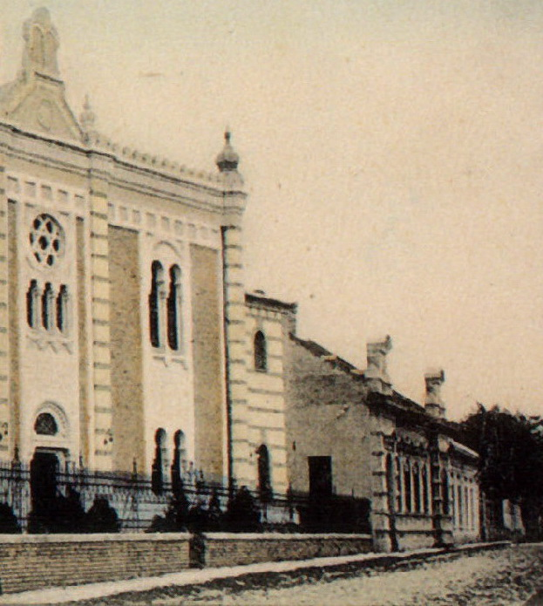
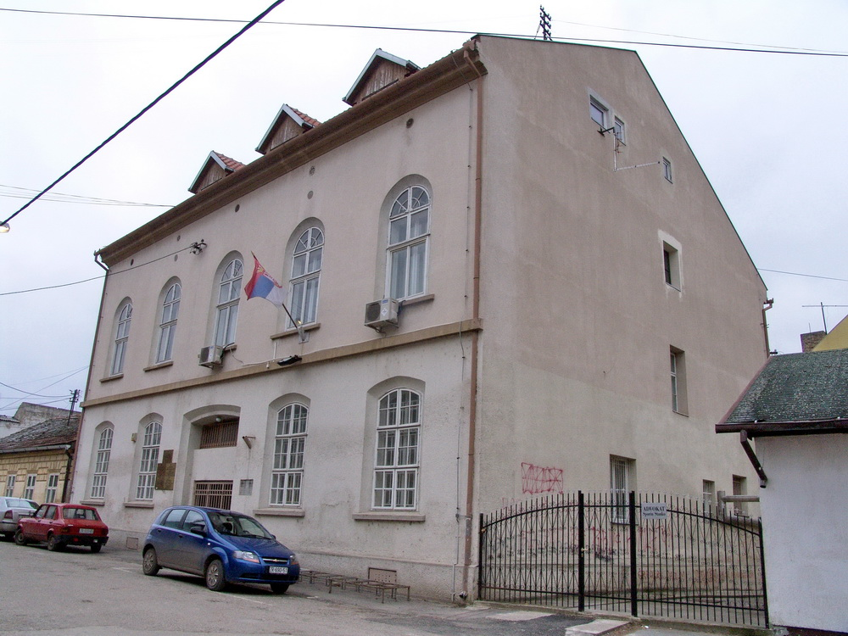
Jevrejska Viša osnovna škola
Fotografija sa početka 20. veka na kojoj se vidi Rabinova kuća i deo Sinagoge

Slide 6
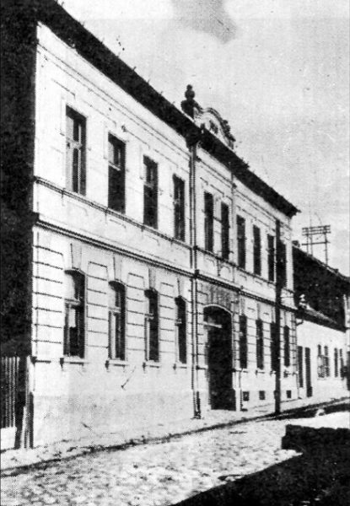
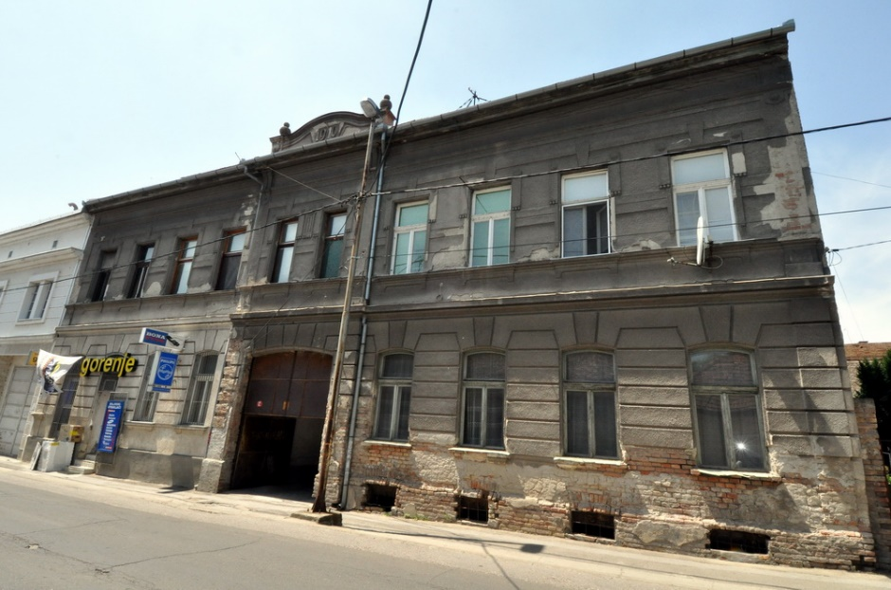
Dom Hevre Kadiše, Jevrejska 12
ꙮ Zgradu je projektovao arhitekta Ištvan Nađ Šeder iz Kiškunhalaša 1909. godine a izvedena je 1910. godine.
ꙮ Vlasništvo nad zgradom je danas podeljeno na više stanara i korisnika koji je ne održavaju. U lošem je stanju i zapuštene fasade. Umesto originalne drvene kapije, postavljena je neugledna metalna (slika dole desno)
Dom svetog društva „Hevre Kadiše” u Velikom Bečkereku
Ulična fasada

Slide 7
Sinagoge u Velikom Bečkereku (Zrenjaninu)
ꙮ Prva sinagoga u ovom gradu sagrađena je još 1847. godine, a koristila se sve do početka 1894. godine, kada je rušenje bilo neizbežno. Ta zgrada je bila dvospratna kuća u kojoj se velika sala na gornjem spratu koristila za verske usluge. Bila je skromnog izgleda i dimenzija.
ꙮ Kada su Jevreji finansijski dovoljno ojačali, 1896. godine izgradili su novu sinagogu po projektu budimpeštanskog arhitekte jevrejina – Lipota Baumhora. Nova sinagoga izgradjena je na mestu porušene stare sinagoge.
ꙮ Radovi na izgradnji nove sinagoge započeti su u proleće 1894.godina. Izgradnju su svojim novčanim prilozima pomogli mnogi gradjani Bečkereka. Medju njima je osim Jevreja, bio i nemali broj Srba, Madjara i Nemaca, o čemu svedoče sačuvani spiskovi priloženika.
ꙮ Za gradjenje sinagoge, u tzv. Mavarskom stilu, upotrebljen je raznobojan materijal, po preporuci arhitekte, nabavljen sa raznih strana sveta.
ꙮUnutrašnjost sinagoge bila je osvetljena električnim svetlom, što je bila novost u to vreme jer je elktrična struja tek stigla u grad.
ꙮ Jevrejska sinagoga, srpski Uspenski hram i rimokatolička crkva sv. Ivana Nepomuka, spojenih imaginarnim linijama, činile su idealnu sliku trougla. Ova slika je narušena rušenjem sinagoge 1941. godine.

Slide 8
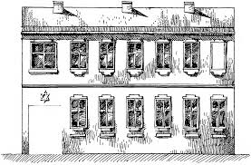
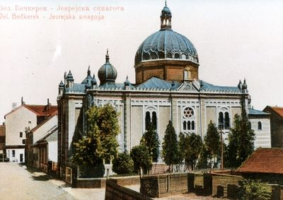
Velikobečkerečka (petrovgradska) sinagoga
Zgrada prvobitne sinagoge u Velikom Bečkereku
ꙮ Crtež zgrade prvobitne sinagogeje u Velikom Bečkereku urađen je prema skici Teodosija Turnera, jednog od retkih građana Zrenjanina, koji je još pamtio ovu zgradu i njen izgled zabeležio po sećanju u svojoj 93. godini
ꙮ Velikobečkerečka /petrovgradska sinagoga je naziv za jevrejski hram koji je postojao u velikom Bečkereku i Petrovgradu od 1896. do 1941. godine. Nalazi se na uglu današnje Jevrejske i Sarajlijine ulice, u delu užeg gradskog jezgra koji se ranije nazivao „ Čivutski sokak“ zbog brojne jevrejske populacije koja je tu živela. Projektovao ju je mađarski arhitekta, jevrejskog porekla, Lipot Baumhorn. Građena je od 1894. do 1896 godine. Svečano je osveštana 17. avgusta 1896. godine za 66. rođendan cara Franca Jozefa. Srušena je u aprilu 1941. godine, tokom nemačke okupacije.

Slide 9
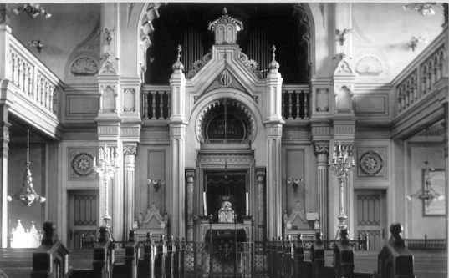
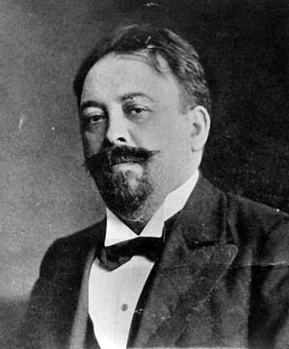
Lipot Baumhorn (1860-1932), arhitekta
Unutrašnjost velikobečkerečke sinagoge. Fotografija je publikovana u knjizi o arhitekti sinagoge Lipotu Baumhornu iz 1999. godine. Čuva se u Jevrejskoj opštini Zrenjanin

Slide 10
R U Š E NJ E S I N A G O G E - O R G U LJ E
ꙮ Po ulasku nemačkih okupacionih trupa i grad 1941, započelo je sistematsko pljačkanje, deportovanje i ubijanje jevrejskog življa.
ꙮ Zgrada je prvo demolirana, iz nje su izvučeni nameštaj i dragocenosti, sa zidova i poda skinute mermerne pločice, da bi zatim bila minirana.
ꙮ Porušeni materijal delom su razvukli domaći nemci, za izgradnju kuća, šupa i dr. Deo materijala, cigle
i gvozdene konstrukcije, upotrebljen je za dogradnju fabrike čarapa.
ꙮ Nemci su pri rušenju izbaclli skupocene orgulje na ulični kolovoz, pa su rukovodioci reformatske crkve zamolili nemačke vlasti da im te orgulje prodaju. Pošto su im vlasti prodale orgulje uz propisan račun, one su instalirane u reformatskoj crkvi u kojoj se nalaze i danas.

Slide 11
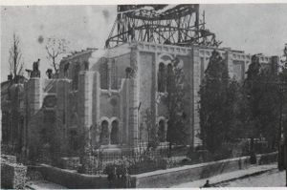
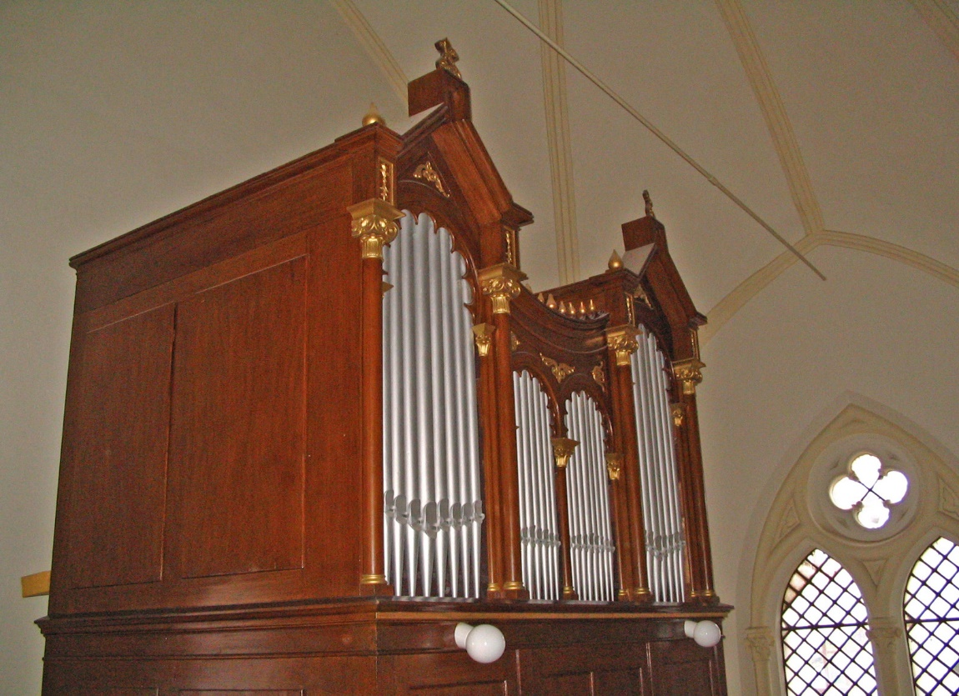
Rušenje petrovgradske sinagoge 1941. godine
Crkvene orgulje, pravljene u Beču, prenete 1941. godine iz sinagoge

Slide 12
O S T A C I S I N A G O G E
ꙮ Nakon rušenja sinagoge 1941. godine, pored orgulja, ostalo je još nešto malo.
- U Jevrejskoj opštini Zrenjanin čuvaju se dvokrilna vrata sa vitražnim staklom, kao i dva dekorativna vitražna stakla, koja predstavljaju delove većih dekorativnih celina enterijera.
- Takodje, u jesen 2011. godine u Narodnom muzeju Zrenjanin pronadjene su tri ploče koje su nekad činile sastavni deo fasade, što se može utvrditi na osnovu rupa od šrafova ili sličnih pričvršćivača vidljivih u njihovim uglovima, dok njihov tekst na hebrejskom, madjarskom i srpskom jeziku sadrži podatke o nastanku sinagoge i pojedincima zaslužnim za njenu izgradnju. Sačuvana spomen-ploča sa sinagoge čuva se u Narodnom muzeju u Zrenjaninu.
● Natpis na prvoj ploči glasi:
Слава Богу
ОВА БОЖЈА КУЋА ПОДИГНУТА ЈЕ ЖРТВОМ/ВЕЛИКОДУШНОШЋУ (ЈЕВРЕЈСКЕ) ОПШТИНЕ
1896. ГОДИНЕ ЗА ГОСПОДСТВА ЊЕГОВОГ ЦАРСКОГ И КРАЉЕВСКОГ АПОСТОЛСКОГ ВЕЛИЧАНСТВА
ФРАЊЕ ЈОСИФА I itd.
● Druga ploča posvećena je sećanju na predsednika Jevrejske opštine, Mihajla Švarca, koji je u velikoj meri doprineo izgradnji sinagoge. Tekst na obe strane sadrži jevrejsku varijantu i njen madjarski, odnosno srpsi prevod.
● Treća ploča, čiji je natpis u celosti na hebrejskom, bez ikakvog prevoda na drugoj strani, najverovatnije je takodje posvećena uspomeni na zaslužnog predsednika jevrejske opštine Mihalja Švarca.

Slide 13
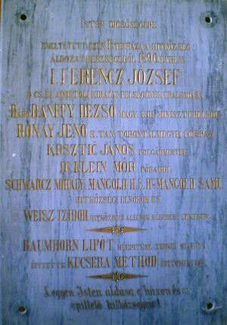
Sačuvana spomen-ploča sa sinagoge ( Narodni muzej ) Zrenjanin

Slide 14
R U Ž A Š U L M A N - revolucionarka
ꙮ Rođena je 6. januara 1917. godine u Velikom Bečkereku, u porodici Emanuela i Tereze Šulman, koji su imali još dve ćerke - Terezu i Floru. Po majci je bila jevrejskog porekla.
ꙮ Kao članica Mesnog komiteta KPJ za Petrovgrad, maja 1940. godine je bila uhapšena u velikoj policijskoj provali u petrovgradsku partijsku organizaciju. Tada je bio uhapšen veliki broj petrovgradskih komunista, među kojima Žarko Zrenjanin, Toza Marković i njen verenik Koča Kolarov. Policijski agenti su pokušali da Ružinim hapšenjem slome njenog verenika, ali pošto u tome nisu uspeli pustili su je na slobodu. Posle izlaska iz zatvora nastavila je sa aktivnošću i bila sekretar Mesnog komiteta SKOJ-a za Petrovgrad.
ꙮ Dana 23. jula 1941. godine okupator je uspeo da otkrije bazu OK KPJ za severni Banat.
ꙮ U ovoj bazi su bili Ruža i Koča. Nakon hapšenja bili su zatvoreni u zatvoru Banatske prefekture u Bečkereku, gde su bili mučeni i maltretirani.
ꙮ U znak odmazde, okupator je 26. jula 1941. godine na tom salašu streljao petoro uhapšenika. Među njima su bili i Ruža Šulman i Koča Kolarov.
ꙮ Ime Ruže Šulman nosi jedna ulica u Zrenjaninu, kao i naselje izgrađeno u okolini te ulice. U parku u naselju „Ruža Šulman“ podignuta joj je spomen bista.

Slide 15
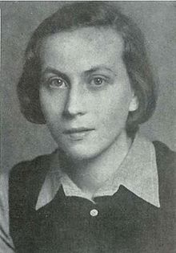
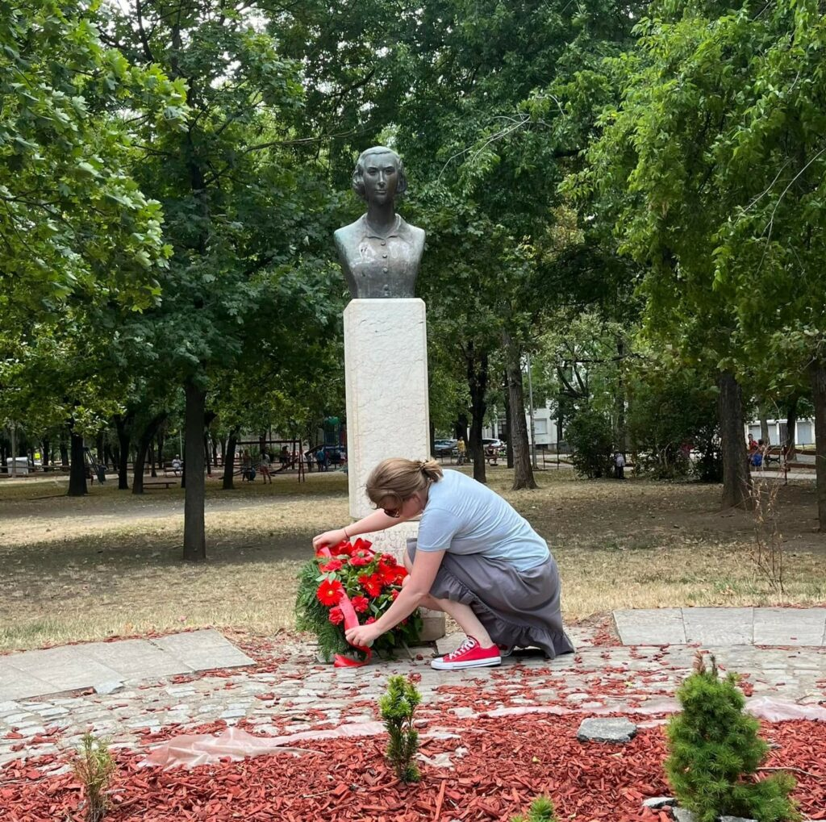
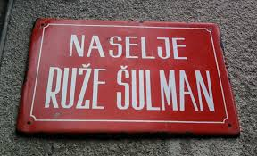
Naselje Ruža Šulman
Venac na spomenik Ruži Šulman u Zrenjaninu
Ruža Šulman

Slide 16
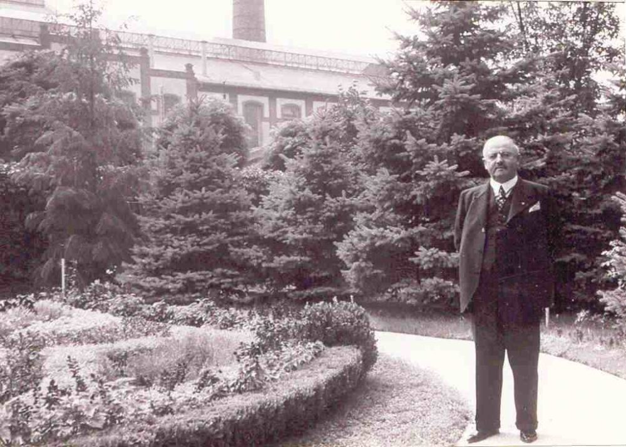
PRVA ŽRTVA FAŠISTIČKOG TERORA U PETROVGRADU
Prvi i dugogodišnji direktor zrenjaninske šećerane - Viktor Elek
● Fabrika čećera u Velikom Bečkereku osnovana je 1910. godine. Na osnovu podataka, fabrika je izgrađena za devet meseci po planovima inženjera Beneša, građevinskog preduzimača iz Praga.
● Viktor Elek je radio na jednom gazdinstvu ( Češka) za uzgoj šećerne repe. Po osnivanju fabrike šećera u Velikom Bečkereku, 1911. godine dobio je poziv od njenih osnivača da stupi u službu kao šef biroa, odnosno vodja organizacije i komercijalne službe.
Godine 1914. unapredjen je u pomoćnika direktora, a posle godinu dana za direktora sa velikim ovlašćenjima i na tom mestu ostaje godinama, sve do pogubljenja 1941. godine.
● Elek je kao direktor bečkerečke šećerane pomagao rad brojnih humanitarnih, nacionalnih i drugih udruženja. Za svoje zasluge i doprinos koji je dao medjuratnom privrednom životu, na predlog Ministra trgovine i industrije odlikovan je Ordenom svetog Save III stepena 1937. godine.
● Viktor Elek, slovački Jevrejin, koji je živeo je u Bečkereku od 1911. do 1941.godine i dalje se pamti i rado spominje iako ni njega ni fabrike šećera odavno nema.
Vila, u kojoj je živeo, danas služi kao sedište privatne firme „ Bioekološki centar“.
Elek je stradao odmah po okupaciji grada, 1941. godine, u Drugom svetskom ratu, kada je svirepo pogubljen od strane fašista, samo zato što je bio Jevrejin. Fabriku, koju je podigla ondašnja vlast, uništile su čuvene srpske privatizacije.
Viktor Elek

Slide 17
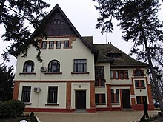
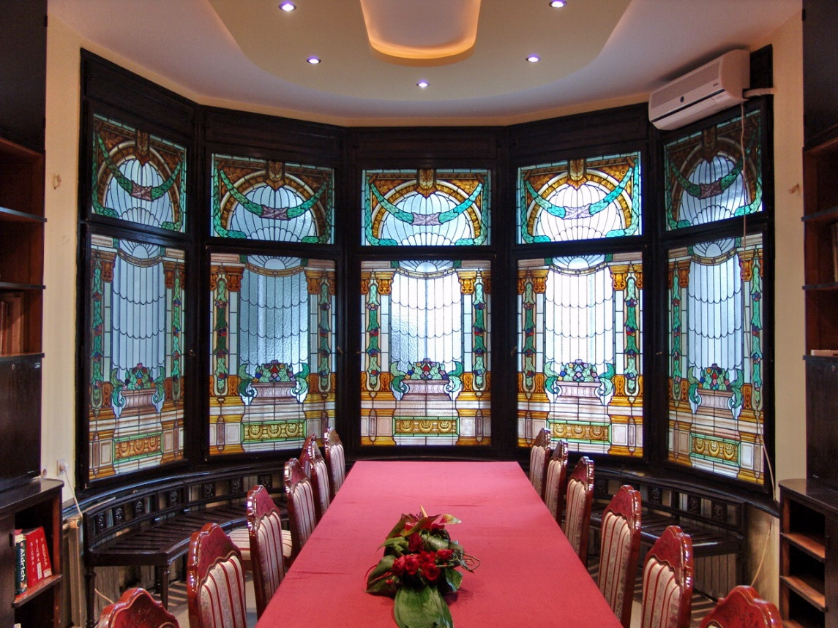
Elekova vila u Zrenjaninu
Elekova vila u Zrenjaninu - vitraži u salonu

Slide 18
Deportacija Jevreja Zrenjanina i okoline – 18.08.1941. Zrenjanin
ꙮ 18. avgusta 1941. godine nestala je gotovo celokupna tadašnja jevrejska populacija našeg grada. Skoro 1.300 Jevreja, uhapšenih prethodnih dana u Petrovgradu i okolini, i zarobljenih u objektu nekadašnje kasarne, današnje Poljoprivredne škole. U gradu ih je ostalo svega 38, pa je samo jednom danu, tragično nestala čitava jedna ovdašnja populacija.
Toga dana sprovedeno je do obala Begeja i podeljeno u dve grupe.
Potom su šlepovima, Begejom, odvedeni u Beograd i zatvoreni u “Topovske šupe” i logor “Sajmište”.
Odatle su sistematski vođeni na streljanje u Jajince i ledinu pored sela Jabuka, nadomak Pančeva.

Slide 19
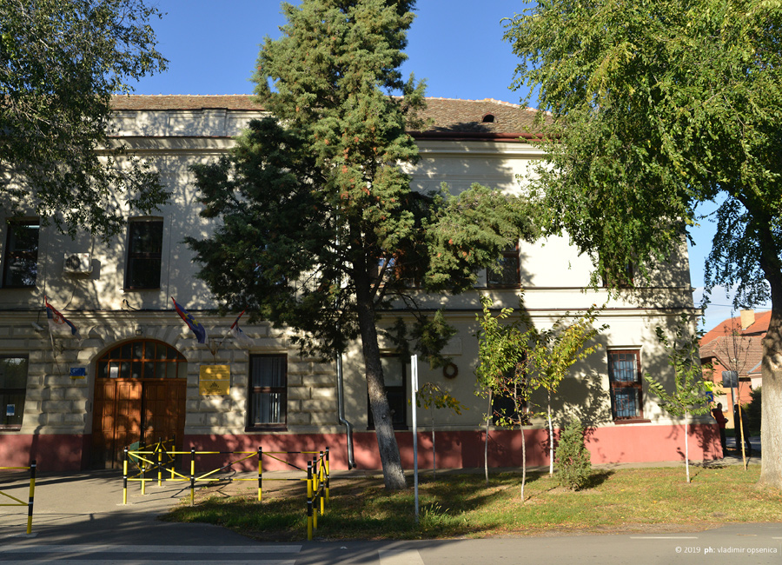
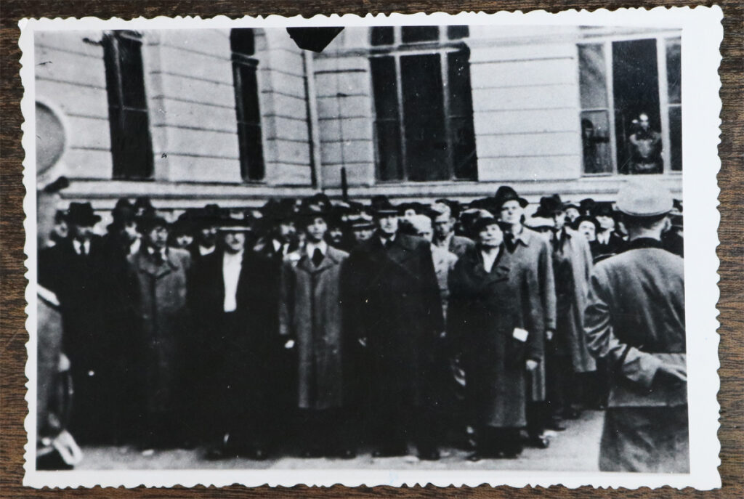
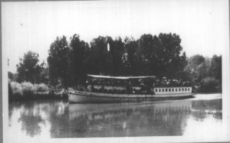
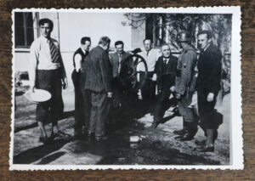
Poljoprivredna škola u Zrenjaninu
Uhapšeni zrenjaninski Jevreji u dvorištu današnje Poljoprivredne škole, a nekadašnjem logoru.
Banatski Jevreji prilikom deportovanjem u Beograd.
Zrenjaninski Jevreji na prinudnom radu.

Slide 20
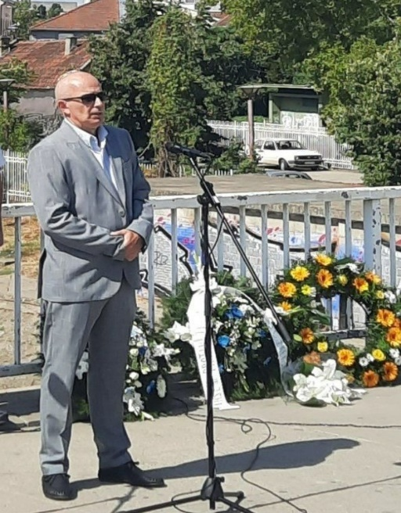
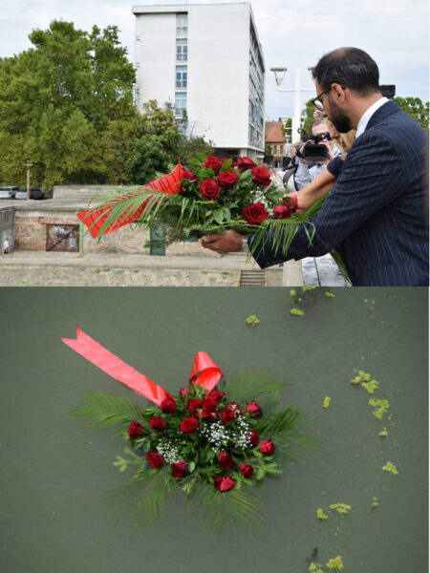
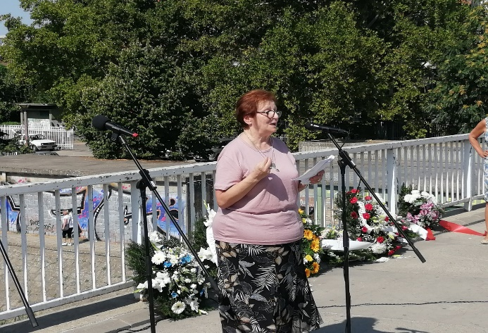
KOMEMORACIJA - 18. Avgusta 2022. godine, na Pešačkom mostu u Zrenjaninu obeležena je 81. godišnjica od progona Jevreja iz Zrenjanina i Banata.
Komemoraciji su prisustvovali predstavnici jevrejskih opština Beograd, Novi Sad, Subotica, Kikinda, Pančevo i Zrenjanin, preživeli učesnici Holokausta, predstavnici Grada Zrenjanina, konfesija i građani Zrenjanina koji su želeli da odaju počast jevrejskim žrtvama fašističke okupacije.
Predsednik Saveza jevrejskih opština Srbije Aleksandar Albahari, kazao je da ovom ceremonijom odaje počast svim stradalim koji su deportovani a kasnije i streljani samo zato što su bili drugačiji, što su bili druge vere i samo zato što su bili Jevreji.
Prisutnima se obratila predsednica Jevrejske opštine Zrenjanin, Ljiljana Popov koja je podsetivši na stradanja ukazala da je jevrejska zajednica u Zrenjaninu danas zadovoljna pristupom Grada Zrenjanina ali ne i ovim datumom, jer kako kaže, svako u srcu nosi težinu toga, bio on Jevrej, Srbin, Rom, Mađar.
Spuštanjem venaca u Begej obeležena 81. godišnjica deportacije Jevreja iz Zrenjanina i Banata

Slide 21
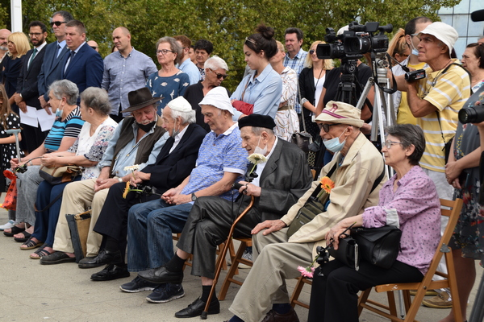
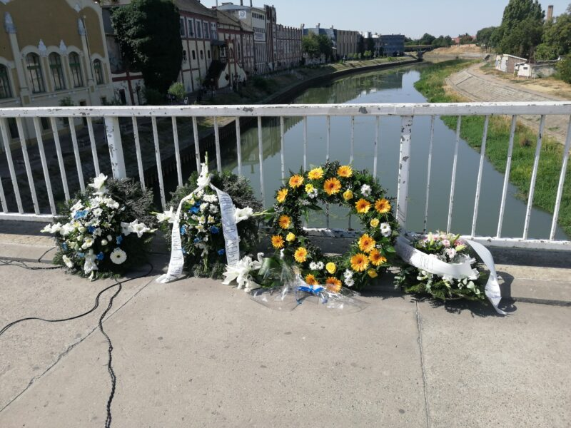
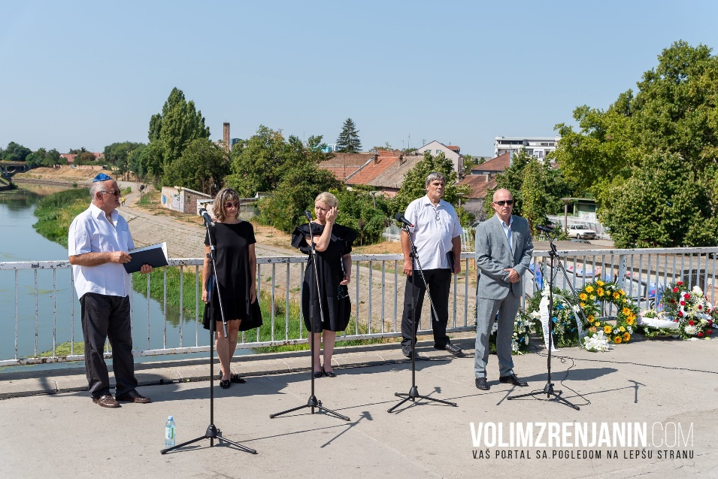
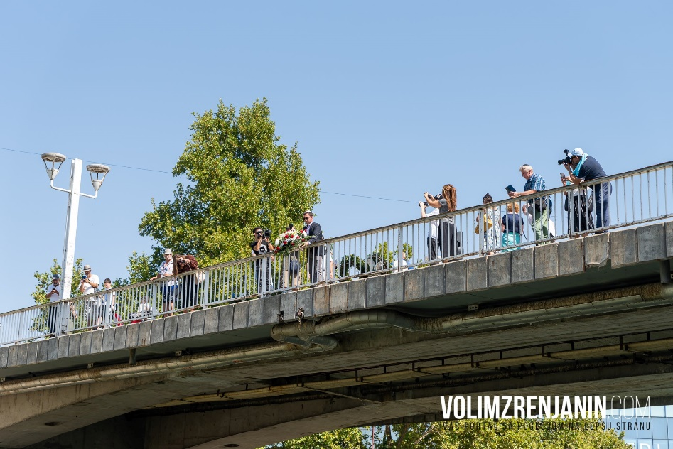
Sede: preživeli holokaust, umetnik Gunter Deming i drugi
Venci za spuštanje u Begej
Članovi hora „Hašira“ iz Novog Sada, koji su pevali jevrejske duhovne pesme, a Jevrejsku molitvu za mrtve izgovorio je predsednik Jevrejske opštine Beograd Aron Fuks.
Spuštanje venaca u Begej

Slide 22
K A M E N S P O T I C A NJ A
ꙮ Dvadeset godina „kamena spoticanja“
Umetnik Gunter Demnig ugradio je skoro 60.000 „kamenova spoticanja“ širom Evrope. Prvih 50 postavio je 1996. u Berlinu – ilegalno. Danas su „Štolperštajne“ najveći decentralizovani spomenik sveta.
ꙮ „Kamen spoticanja je gospodin Ginter prvo postavio u Kelnu, na dan 50-to godišnjice od odvođenja Jevreja i Roma iz Berlina. Osim u Nemačkoj Kamen spoticanja postavljen je do sada i u Mađarskoj, Rusiji, Italiji, Holandiji, Norveškoj, Hrvatskoj i Sloveniji”
ꙮ Grad Zrenjanin je prošle godine (2021.) , na 80-godišnjicu od pogroma jevrejske zajednice, na pet lokacija postavio jedinstvena spomen-obeležja "kamen spoticanja", kao svedočanstvo o porodicama koje su živele na tim mestima.
ꙮ Zrenjanin je prvi grad u našoj zemlji koji je dobio takva obeležja, uz ona brojna koja postoje širom Evrope, što potvrđuje jasno opredeljenje i Jevrejske opštine i lokalne samouprave da zajednički neguju kulturu sećanja na tragično stradale sugrađane.
ꙮ “Kamen spoticanja postavljen je na adresi: ▪ za prve žrtve fašizma u našem gradu, porodicu Elek, Petra Drapšina 15, ispred objekta u sklopu nekadašnje Fabrike šećera, sada “Bio-ekološkog centra”. ▪ U Ulici kralja Aleksandra I Karađorđevića 39, ispred jednospratne stambene zgrade sa lokalom, za porodicu Ekštajn, ▪ za porodicu Kunstler na adresi Svetosavska 31, ispred stambene zgrade u kojoj je danas Dom zdravlja “Boško Vrebalov”, ▪ za porodicu Đarfaš na Keju 2. oktobra 17, ispred današnje zgrade MZ „Mala Amerika“ i ▪ za porodicu Ivanji u Ulici kralja Aleksandra I Karađorđevića 47, ispred zgrade u kojoj se nalazi Centralna apoteka.
● U Novom Bečeju Kamen spoticanja postavljen je za porodicu Šlezinger

Slide 23
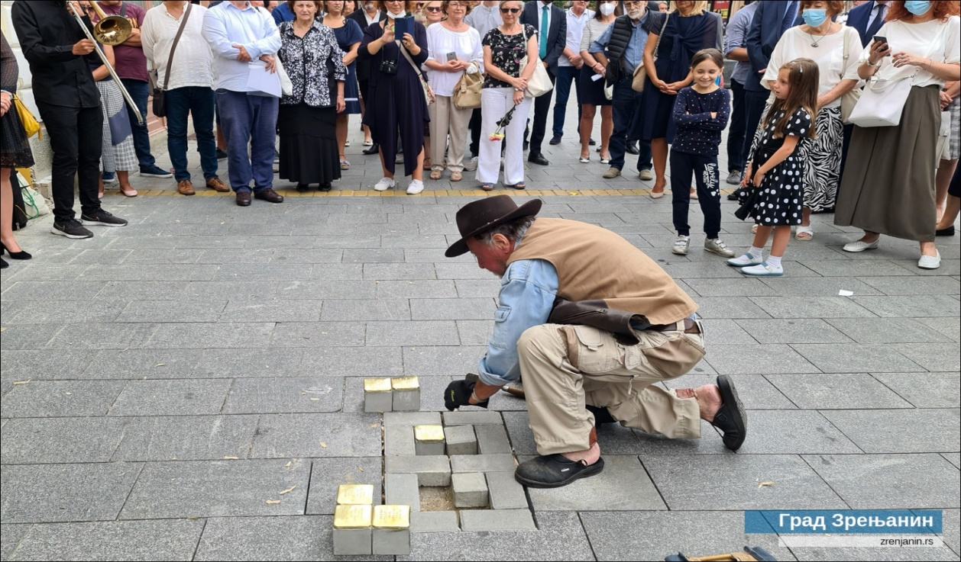
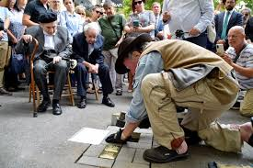
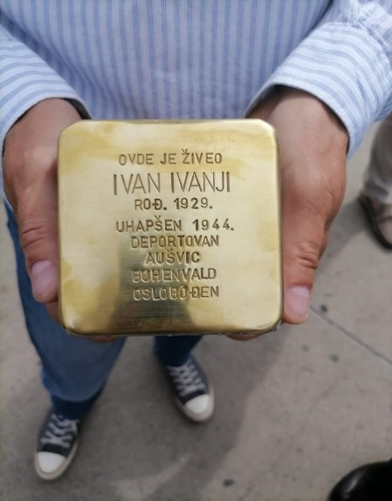
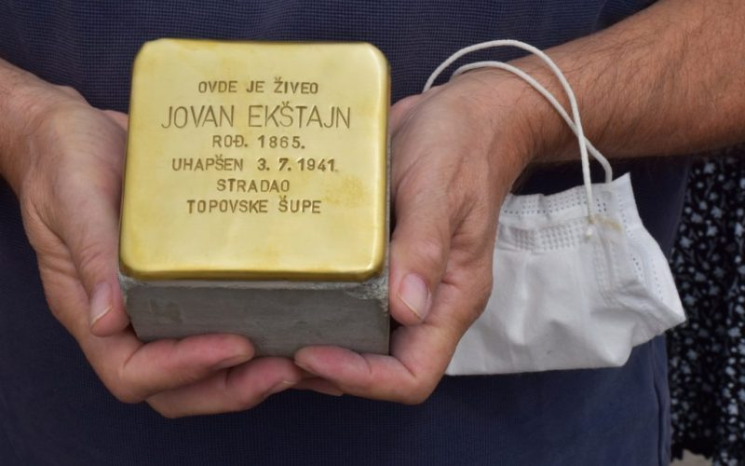
Postavljena prva spomen-obeležja “kamen spoticanja” – Zrenjanin obeležio godišnjicu jednog od najtragičnijih događaja u svojoj istoriji
Postavljanje kamena spoticanja u Zrenjaninu
Umetnik Gunter Deming postavlja kamen spoticanja u Zrenjaninu
PRVI "kamenovi spoticanja", poznati kao "stolperstein", u znak sećanja na stradale u Holokaustu, postavljeni su ispred pet kuća u kojima su nekada živeli Jevreji, ubijeni tokom Drugog svetskog rata, u Zrenjaninu, a zatim u Novom Bečeju.
"Stolperstein - Kamen spoticanja za Ekštajn
"Stolperstein - Kamen spoticanja za Ivanji

Slide 24
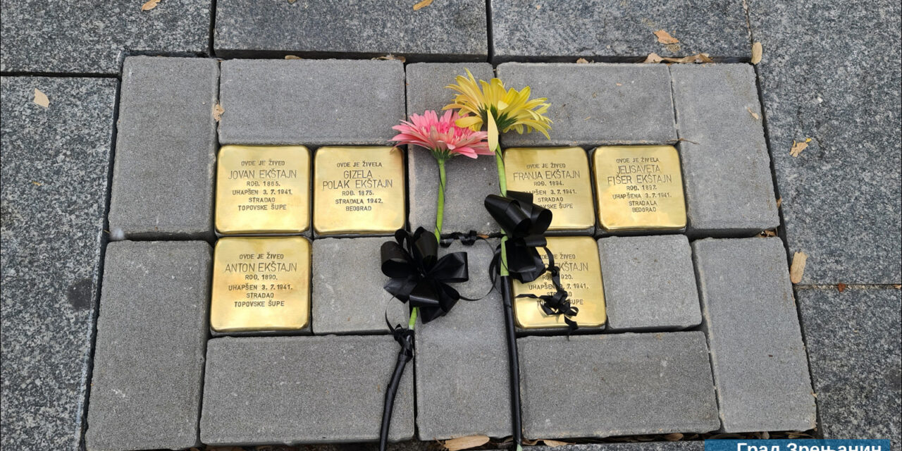
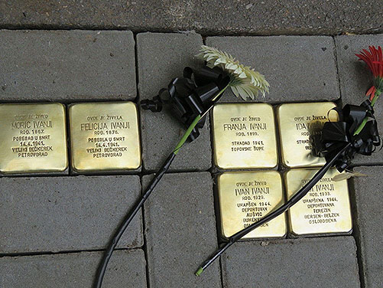

Slide 25
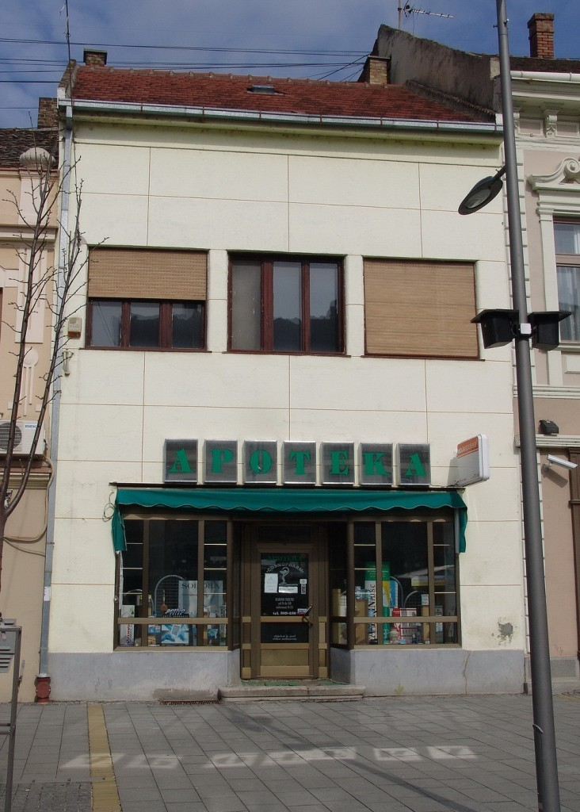
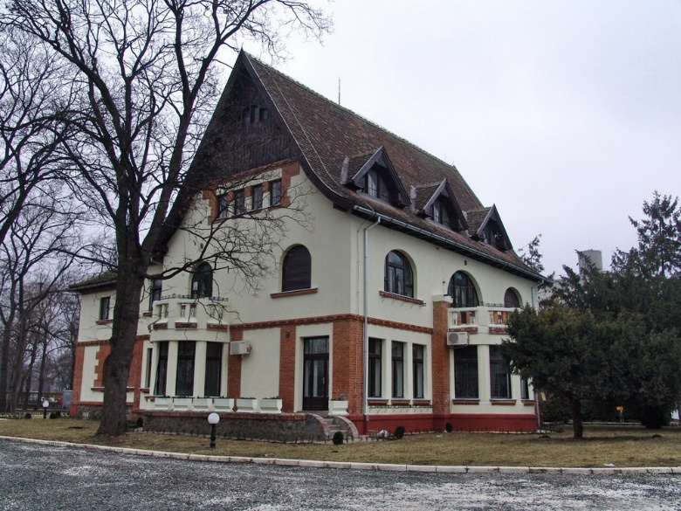
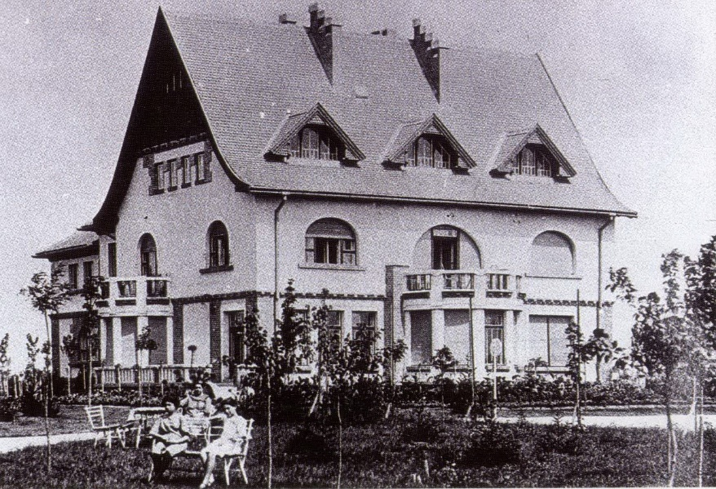
„K A M E N S P O T I C A NJ A“ P O S T A V LJ E N N A A D R E S I
Zgrada Jovana Ekštajna
Vila Viktora Eleka
Vila Viktora Eleka

Slide 26
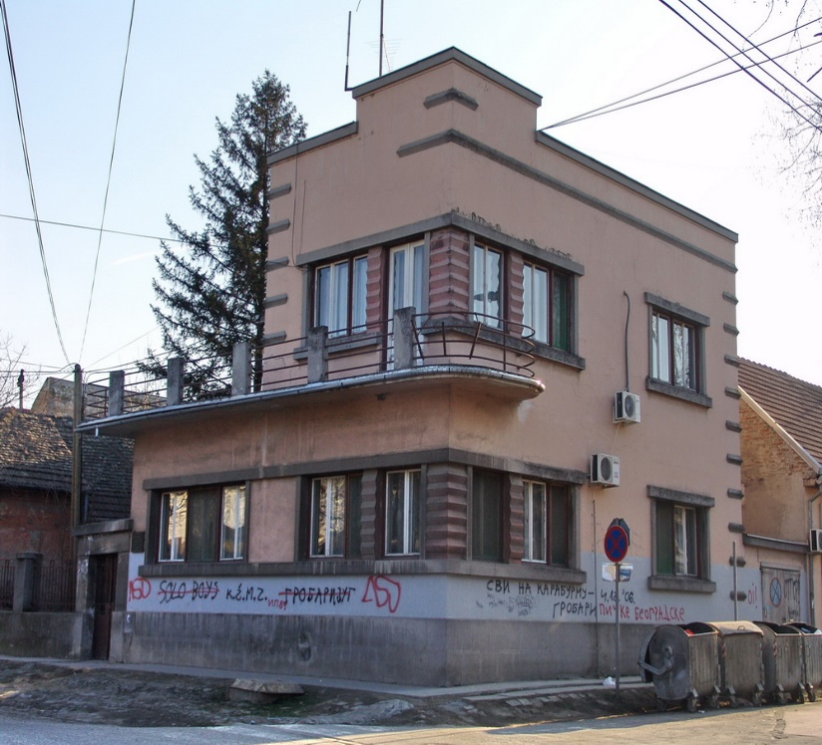
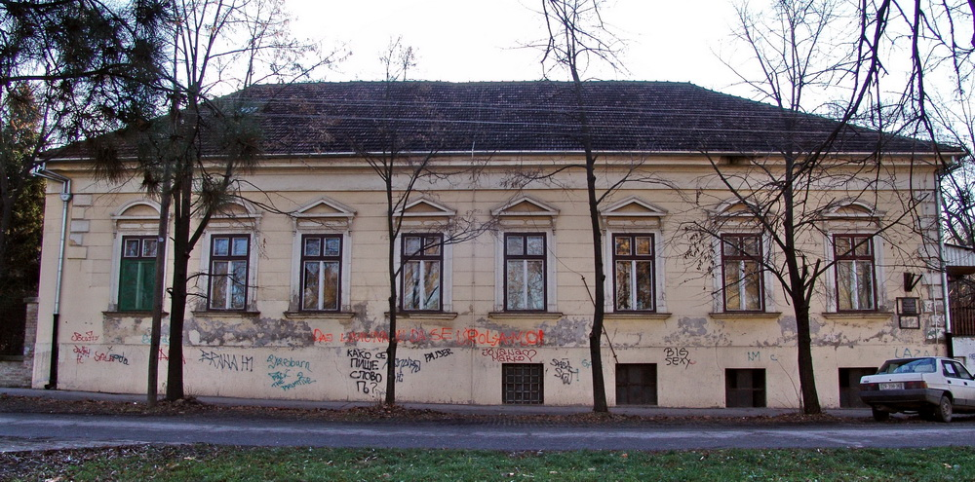
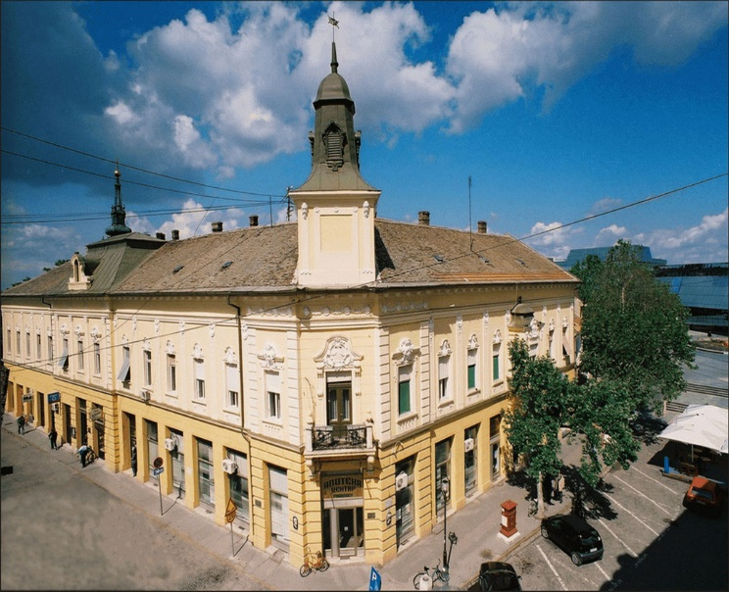
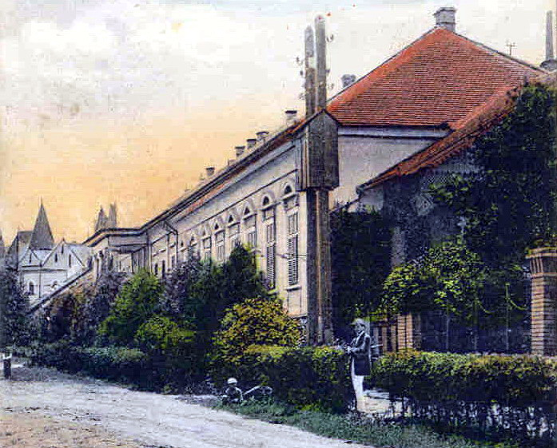
Kuća Edena Đarfaša
Kuća dr Luja Kinstlera
Kuća u kojoj je živeo Ivan Ivanji
Izgled kuće Edena Đarfaša sa početka 20. veka

Slide 27
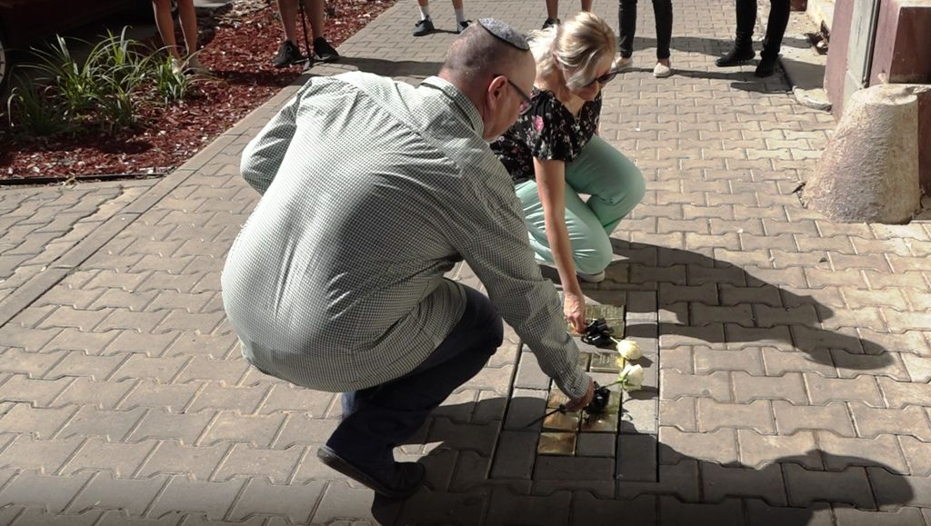
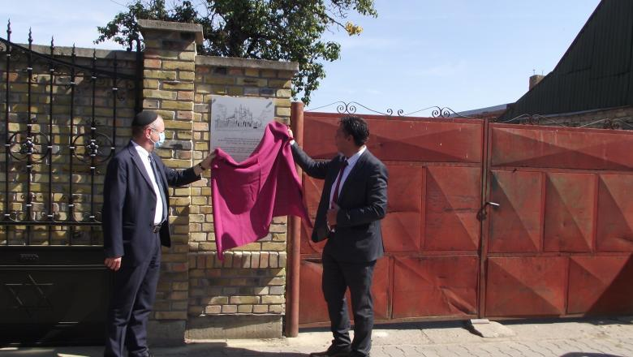
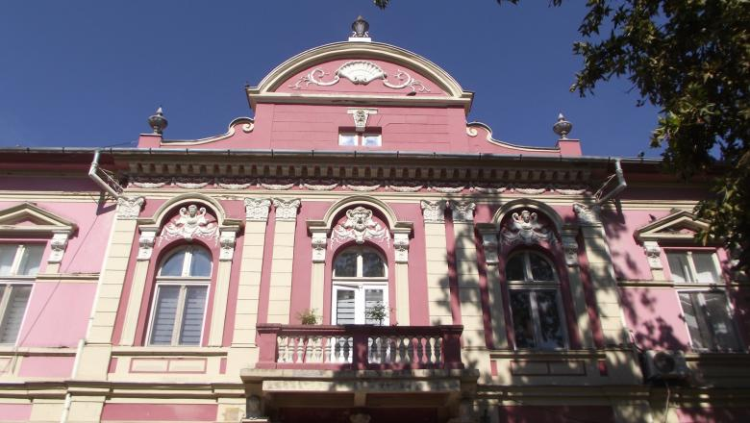
Postavljeno spomen-obeležje “kamen spoticanja” u Novom Bečeju
U Novom Bečeju je 14. septembra održana Komemoracija Jevrejskim žrtvama povodom 8 decenija njihovog stradanja u Drugom svetskom ratu.
Tom prilikom, ispred Šlezingerove palate, nekadašnje kuće ugledne Jevrejske porodice, postavljeno je spomen obeležje „Kamen spoticanja“, delo nemačkog umetnika Gintera Demniga, a opština Novi Bečej je tako postala druga opština u Srbiji, posle Zrenjanina, koja ima ovo značajno obeležje.
Postavljanje spomen obeležje „Kamen spoticanja“
U znak sećanja na Jevrejsku zajednicu u Novom Bečeju, čiji je jedan od predsednika bio upravo Isidor Šlezinger, postavljena je spomen ploča na mestu nekadašnje sinagoge, koja je tu postojala u periodu od 1865. do 1947. godine.
Šlezingerova palata

Slide 28
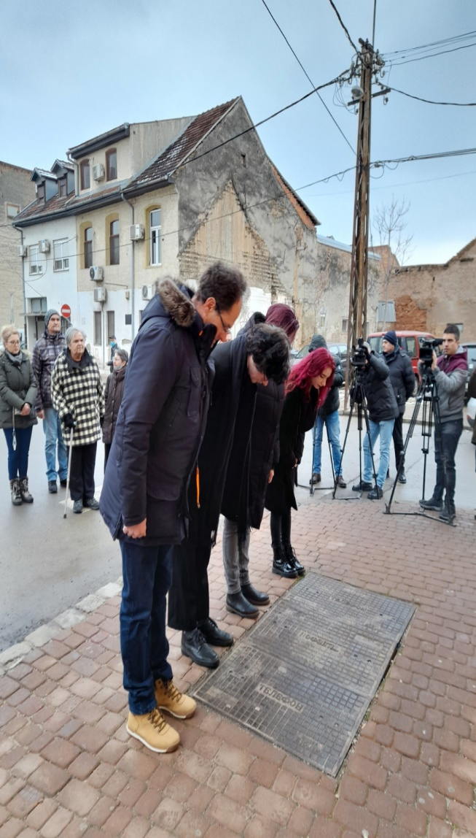
Medjunarodni Dan sećanja na Holokaust
ꙮ Na mestu gde se nalazila sinagoga, posle rata podignut je restoran narodne ishrane. Na inicijativu Jevrejske opštine grada Zrenjanina, koja je 1994. godine obnovljena, na tom objektu je 1997. postavljeno spomen-obeležje.
ꙮ Spomen-ploča ostala je na istom mestu i nakon adaptacije zgrade 2007. godine. Na ovo spomen-obeležje se polažu venci 27. januara svake godine, kada se obeležava Medjunarodni dan sećanja na Holokaust.
ꙮ Tekst na spomen-ploči napisan je na srpskom, hebrejskom i engleskom jeziku.
Tekst: U znak sećanja na jevrejsku zajednicu u Zrenjaninu i velelepnu sinagogu podignutu 1896. godine, a porušenu 1941. godine kada je deportovano 1288 Jevreja Zrenjanina i okoline.
Spomen ploču postavlja Jevrejska opština Zrenjanin u saradnji s gradom.

Slide 29
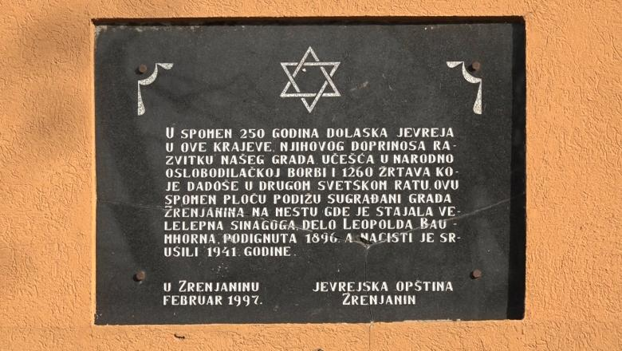
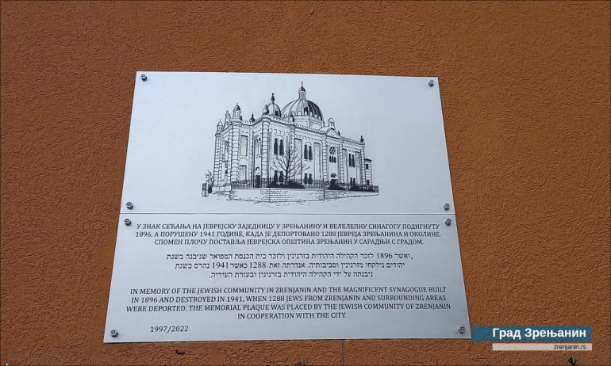
Spomen – ploča prethodna
Spomen obeležje danas

Slide 30
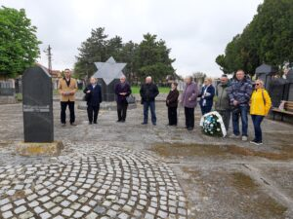
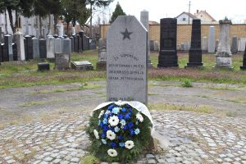
J E V R E J S K O G R O B LJ E
ꙮ Jevrejsko (memorijalno) groblje u Zrenjaninu (nekadašnjem Velikom Bečkereku i Petrovgradu) otvoreno je 1828. godine i do danas je u dva navrata bilo premeštano sa jedne na drugu lokaciju. Prilikom poslednjeg izmeštanja 1986. godine, koje je bilo praćeno brojnim propustima i skandalima, nije sačinjen popis sahranjenih lica.
ꙮ Iako se prvi Jevreji u Bečkereku spominju 1747. godine, ostaje nepoznato gde su oni sahranjivali svoje mrtve. Usled velikog požara avgusta 1807. godine nestali su dragoceni podaci vezani za drugu polovinu XVIII veka, ne samo o Jevrejima.
ꙮ Jom Hašoa - 28.04.2022. - Izlaskom na Memorijalno jevrejsko groblje obeležili smo Jom Hašoa, koji se obeležava 27. nisana, na dan početka ustanka u vašavskom getu, u znak sećanja na 6 miliona ubijenih Jevreja za vreme Holokausta, ali i na herojstvo onih koji su pružili otpor okupatoru. Na spomenik stradalima položen je venac, kao i na spomen ploču na Poljoprivrednoj školi, nekadašnjem sabirnom logoru.
Jevrejska opština Zrenjanin je odala počast žrtvama Holokausta polaganjem venca na Jevrejskom memorijalnom groblju.

Slide 31
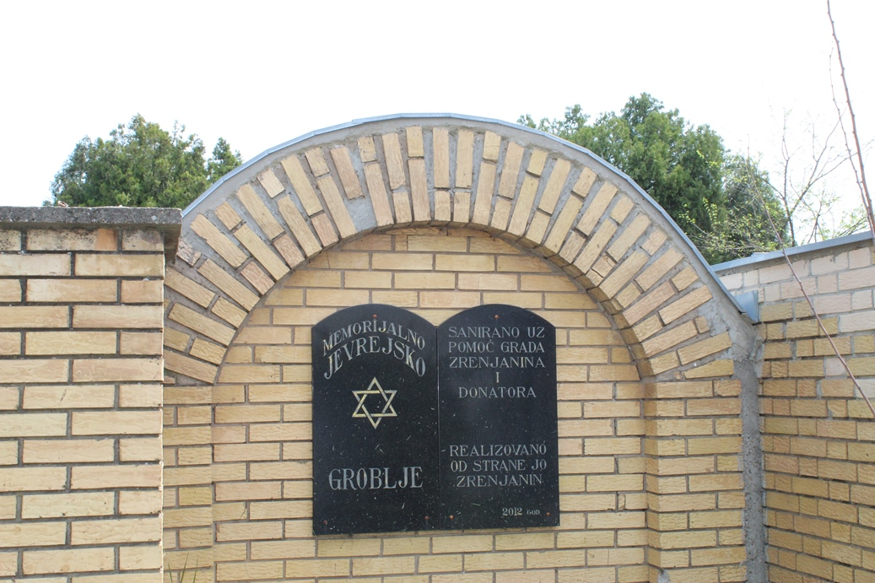

Slide 32
Graditeljsko nasledje Jevreja u Zrenjaninu
ꙮ Deo graditeljskog nasleđa jevrejske zajednice koja je, od svog naseljavanja u Veliki Bečkerek do stradanja u užasnom zločinu zvanom HOLOKAUST 1941. godine, dala veliki doprinos kulturnom, privrednom i ekonomskom napretku grada.
ꙮ Veoma mali broj preživelih Jevreja i potomaka stradalih Jevreja osnovali su, nakon rata, Jevrejsku
opštinu Zrenjanin, koja nastoji da očuva sećanje na jevrejsku zajednicu i na njen značaj u periodu
oblikovanja građanskog društva u ovoj sredini.

Slide 33
Kuća Karolj Langa, Sarajlijina 5
Zgrada Samuela Frajnda
Zgrada Vilmoša Hercfelda
Palata Mencer

Slide 34
Zgrada zlatara Karla Helmbolda (Šeherezada)
Fotografija sa početka 20. veka

Slide 35
F E R E N C K E M E NJ
ꙮ Ferenc Kemenj rodio se 17. jula 1860. u Velikom Bečkereku, u jevrejskoj porodici, čije je prvobitno prezime prema nekim podacima bilo Kon.
U rodnom gradu pohađao je Pijarističku gimnaziju, a nakon mature 1879. nastavio školovanje u Štugartu, na studijama germanistike.
Zatim je u Budimpešti studirao matematiku i fiziku.
Nakon što je 1884. stekao pravo da predaje ova dva predmeta u gimnaziji, otisnuo se u Pariz na studije romanistike.
ꙮ Predavanja je slušao na Kolež de Fransu i Sorboni, a u tamošnjim studentskim krugovima upoznao se sa Pjerom de Kubertenom, čije su ideje o sportu kao osnovi reforme obrazovanja izvršile veliki uticaj na Kemenja kao pedagoga.
Istoričari olimpijskog pokreta utvrdili su da je Kemenj predložio Kubertenu da obnovi antičke Olimpijske igre!
ꙮ Kemenj je početkom 1894. dobio pismo od Kubertena, koji ga je pozvao na Međunarodni sportski kongres. Održao se na Sorboni, a poslednjeg dana kongresa 23. juna, osnovan je MOK.
Spomenik u aleji velikana u Karađorđevom parku u Zrenjaninu
ꙮ Iako Kemenj nije bio prisutan u Parizu, Kuberten ga je imenovao za člana MOK
USADIO IM DUH OLIMPIZMA: Zrenjaninci ne zaboravljaju dr Ferenca Kemenja, jednog od tvoraca modernih Olimpijskih igara
ꙮ Pred kraj Drugog svetskog rata, iz straha da će biti deportovan zbog jevrejskog porekla, 21. novembra 1944. u podrumu kuće u Budimpešti, Kemenj i njegova supruga izvršili su samoubistvo

